Slide 1
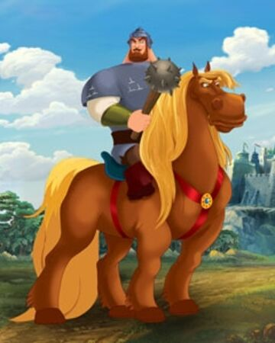
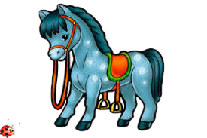
Муниципальное бюджетное дошкольное образовательное учреждение детский сад «Оленёнок», п.Тазовский
Занятие №1
Февраль
Средняя группа
«Смелый наездник»
Составила презентацию:
Емелова Ольга Николаевна
Музыкальный руководитель
2021г.

Slide 2
Слушание музыки
«Смелый наездник» Муз.Р.Шумана
Побеседовать о музыке, характере, о смелом наезднике

Slide 3
Пальчиковая гимнастика

Slide 4
Пение «Саночки» муз.А.Филиппенко петь спокойно, без напряжения
1.Сами саночки бегут,
Стелется позёмка,
И бубенчики звенят
На морозе звонко.
Припев: Динь-динь-динь-дилинь,
Синими лесами
Едут, едут динь-дилинь
Сани с бубенцами
2.Ветер весело гудит,
Подгоняет санки,
Остаются позади
Снежные полянки.
Припев
3.Мчатся саночки вперед
Белою порошей
Приходи к нам каждый год,
Дед Мороз хороший

Slide 5
Музицирование
Ритмично играть под музыку бубенцами, маракасами,
Бубном, можно придумать стишок под пьесу

Slide 6
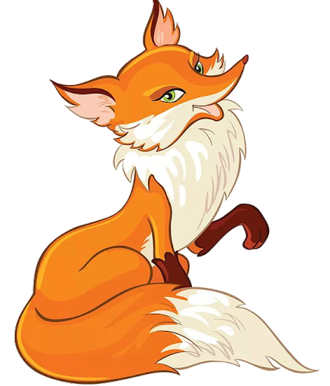
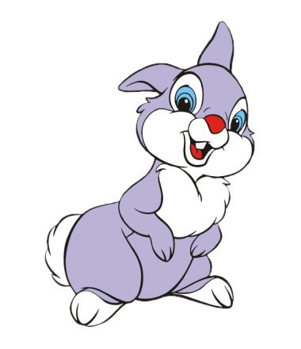
Игра «Лиса и зайцы»
Автор игры: М.Картушина
Дети – «зайцы» стоят в кругу, в центре – «Лиса».
Дети выполняют движения под слова
Расшалились на полянке Зайцы серые, Дразнят хитрую лису Зайцы смелые: Высуни из норки Хитрый нос, Покажи, покажи Рыжий хвост | Двигаются прыжками на 2-х ногах по кругу Останавливаются, протягивают руки вперед, затем ставят их на пояс «Вертят хвостом»
Лиса» отвечает: «Одеваюсь!» Игра повторяется 2 раза. Второй раз «Лиса» говорит: «Обуваюсь!» В третий раз она кричит: «Всех поймаю». Дети-»зайцы» разбегаются, «Лиса» их пятнает.

Slide 7
Интернет-ресурсы:
Бордюр http://img-fotki.yandex.ru/get/9800/134091466.189/0_fa944_dc6be0c1_S
Снежинки http://img-fotki.yandex.ru/get/6504/16969765.37/0_68691_2deb58b6_M.png
Автор шаблона:Фокина Лидия Петровна учитель начальных классов МКОУ «СОШ ст. Евсино»
https://www.youtube.com/watch?v=3ZvcH14Vshk – «Смелый наездник» Р.Шуман
Сайт http://linda6035.ucoz.ru/
https://www.youtube.com/watch?v=l0NY_a57Ph8 – оркестр «Смелый йнаездник»
СПАСИБО АВТОРАМ ФОНОВ И КАРТИНОК

